Slide 1
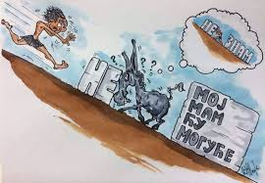
Основна правописна правила
ПОДСЕТНИК

Slide 2
ВЕЛИКА И МАЛА СЛОВА
Великим почетним словима се пишу властита имена, и то:
1) лична имена и презимена: Милорад, Здравко, Ана, Јована, Петровић, Сувајџић,Јовановић;
2) надимци и атрибути ако се сами употребљавају или су срасли с именом и постали његовсаставни део: Миша, Гоца, Јован Јовановић Змај, Душан Силни, Ричард Лављег Срца, Петар Велики;
3) имена божанстава: Јупитер, Афродита, Зевс, Аполон; г) имена животиња и грађевина: Шарац, Јаблан, Вучко, Сава центар, Криви торањ у Пизи;
4) имена припадника народа: Србин, Црногорац, Мађар, Грк;
5) имена становника градова, крајева, земаља, држава, континената: Новосађанин,Пироћанац, Нишлија, Бачванин, Југословен, Европљанин, Аустралијанац;
6) имена небеских тела: Сунце, Земља, Месец, Кумова слама, Марс, Венера;

Slide 3
7) имена континената, држава, насељених крајева и места (све речи у њима осим везника иприлога): Европа, Србија, Црна Гора, Хорвешка, Мачва, Далмација, Лика, Београд, Тршић,Нови Сад, Босна и Херцеговина, Брод на Купи, Јужна Америка, Двор на Уни;
8) имена мора, река, језера, планина и друга географска имена: Дунав, Палић, Копаоник,Морава, Јадранско море, Фрушка гора, Плитвичка језера, Балканско полуострво;
ако се састоје из више речи, пишу се великим почетним словом само прве речи, а друге само ако сувластите именице:Јужна Морава, Бели Дрим.
9) имена улица и тргова: Студентски трг, Железничка улица, Београдска улица; ако сесастоје из више речи само се прва реч пише великим словом а остале малим словом изузев властитих имена: Булевар Николе Тесле, Улица Петра Петровића Његоша;
10) имена празника: Божић, Ускрс, Бајрам, Ђурђевдан, Нова година, Први мај;
11) називи установа, предузећа, друштава: Матица српска, Основна школа "Младост",Војвођанска банка, Београдско драмско позориште, Српско певачко друштво, Спортскодруштво "Партизан", Медицински факултет у Београду, Организација уједињених нација;

Slide 4
12) називи књига, часописа, новина, књижевних дела: Општа енциклопедија, Наш језик, Борба, На Дрини ћуприја, Свет компјутера;
13) присвојни придеви изведени од властитих именица суфиксима -ов, -ев, -ин: Марков, Милошев, Марин, Босанчева, Београђанкина, Југословенов.
Великим почетним словом се пише:
прва реч у реченици: Спушта се ноћ. Ледена киша добује у прозоре. Где су људи? Нема живе душе! Улице супусте;
прва реч после две тачке када је управни говор међу наводницима: Ал' говори Муса Арбанаса: "Приђи, Марко, не замећи кавге, ил' одјаши да пијемо вино...";
наставак писма иза наслова ако се писмо наставља у новом реду, и то без обзира да ли се иза наслова ставља зарез или узвичник:
Драга мама,
Твоје писмо сам примила тек јуче иако...или
Драга Љиљо!
Молим те, немој се љутити што се ретко јављам...
4) заменице Ви и Ваш из поштовања према особи којој се пише:
Драги наставниче,
Јављамо Вам се одмах по доласку у летовалиште. На путу смо седржали Ваших препорука..

Slide 5
САСТАВЉЕНО И РАСТАВЉЕНО ПИСАЊЕ РЕЧИ
Састављено се пишу:
сложенице које имају само један акценат и у којима се први део не мења, на пример:
Београд (Београда, Београду), голорук, пароброд, писмоноша, бездушан, југозападни,преполовити, извући;
2) називи становника насеља иако се имена тих насеља састоје од две акцентоване речи ипишу се одвојено; на пример: Новосађанин (према Нови Сад), Белоцркванка (према Бела Црква), Бјелопољац (према Бјело Поље);
3) присвојни продеви изведени од назива места ако се састоје од две акцентоване речи, нпр.горњомилановачки (према Горњи Милановац), јужноамерички (према Јужна Америка),кривопаланачки (према Крива Паланка);
4) речца не уз именице и придеве с којима сраста у сложенице, на пример: незнање, нечовек, незахвалност, незналица, небрига, непријатељ; - непознат, неприродан, незрео, неписмен, невелик, невидљив;
5) именице преподне и поподне кад означавају у целини време дана пре 12 сати или после12 сати, на пример: Цело поподне/преподне смо те чекали. Али, кад се овим изразом означава неки тренутак пре или после 12 часова, пише се растављено, нпр. Доћи ћу сутрапре подне, одмах после доручка.;

Slide 6
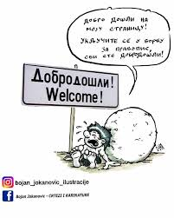
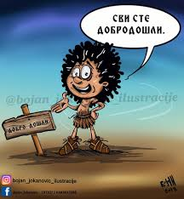
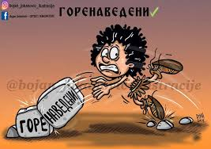
6) сложени прилози као: малопре, покадшто, гдекад, гдегде, наједном, напамет,отприлике, снеруке и предлози: поврх, наместо, украј, уочи, подно;е) речца нај- у суперлативу описних придева, на пример: најлепши, најлакши, најбољи,најјачи, најједноставнији.
С цртицом између првог и другог дела пишу се полусложенице, ако сваки од саставнихделова чува свој акценат и ако се први део не мења по падежима.
Тако се пишу:
а) вишечлани називи места, на пример: Херцег-Нови (из Херцег-Новог, у Херцег-Новом)
б) две именице од којих једна одређује другу, а заједно означавају један појам, на пример: радио-аматер, рак-рана, ауто-пут, генерал-мајор, генерал-потпуковник;

Slide 7
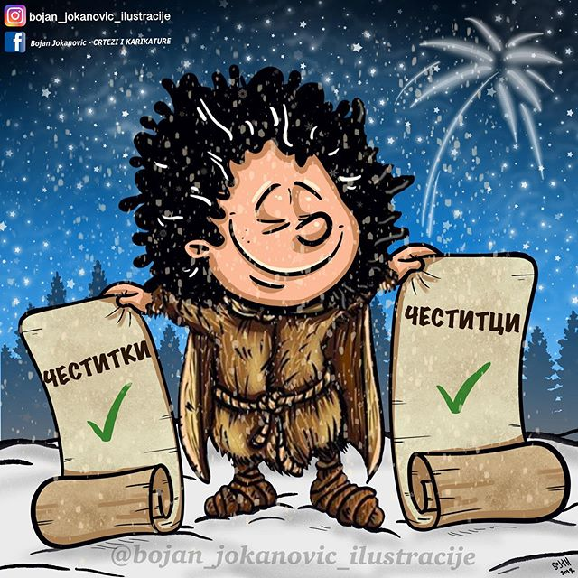
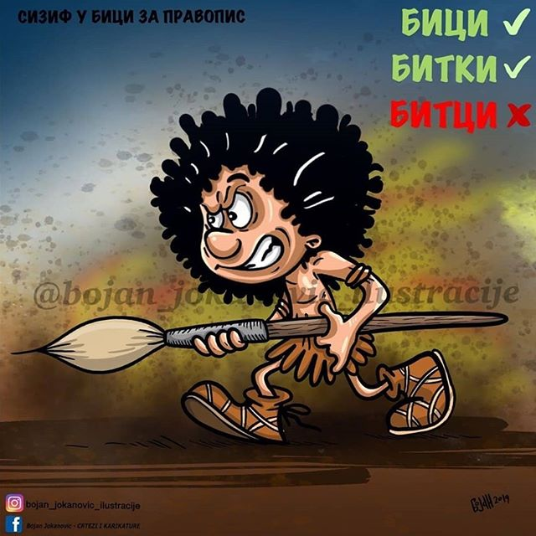
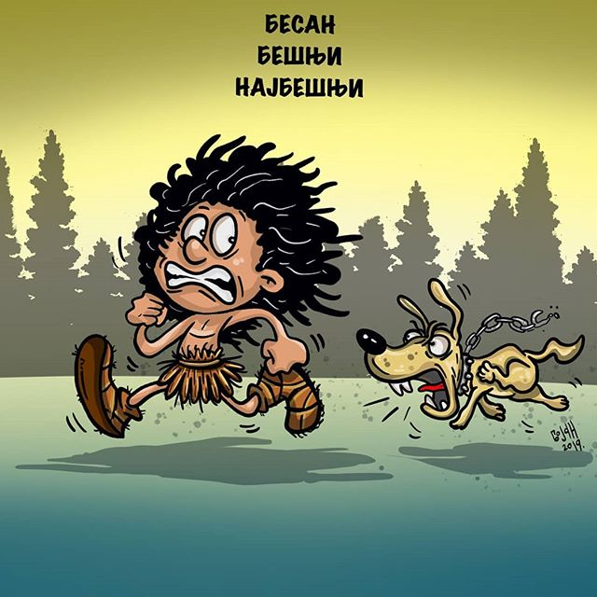
Растављено се пишу:
а) речца не у одричним облицима глагола, на пример: не знам, не верују, не долазимо, непитај, не може; изузетак су одрични глаголи нећу, немам, немој, нисам;
б) одричне заменице нико, ништа, никоји, ничији, никакав кад се употребљавају с предлогом, на пример: ни за кога, ни са ким, ни у чијем, ни пред каквим, ни за којим;
в) речца ли уз глаголе у упитним реченицама, нпр. Хоћеш ли доћи? Верујеш ли ми? Знаш лито? и у упитним реченицама са да, на пример: Да ли би ми помогла? Да ли имаш новца?

Slide 8
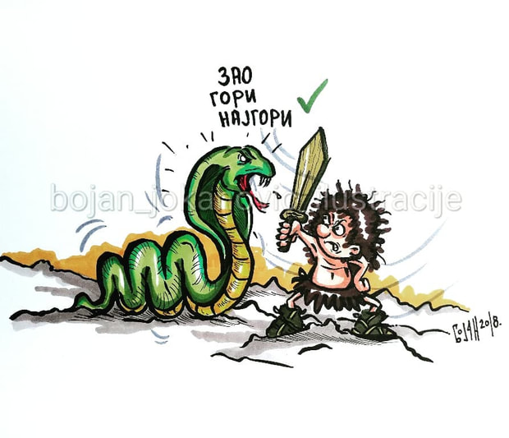
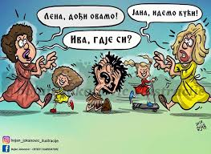
ИНТЕРПУНКЦИЈА
У писању се ради јаснијег приказивања онога што хоће да се каже, употребљавају поједини знаци који се заједно називају интерпункција или реченични знаци. Знаци интерпункције су: тачка, зарез, тачка и зарез, две тачке, наводници, упитник,узвичник, заграде и црта.
Тачка се ставља на крају обавештајне - потврдне и одричне реченице, на пример: Сваки данучим за испит. За испит не учим редовно.
Зарез се као знак интерпункције употребљава често и у различитим реченичнимситуацијама. Пошто је једно од основних начела српског правописа слободна (логична)интерпункција, за употребу зареза је најважније правило да се оно што је у мислима тесноповезано, што представља једну целину, не одваја зарезом, а делови који чине целину засебе, одвајају се зарезом од осталих делова реченице.

Slide 9
Зарезом се одвајају:
а) речи и скупови речи (истоврсни делови реченице) у набрајању: Миша, Дренко, Ненад иСрђан су отишли на излет. Понели су и добре хране, и безалкохолних пића, и друштвених игара;
б) независне реченице кад нису повезане везницима: Дошао је, поздравио се, добро вечерао и нестао.
в) паралелни делови реченице кад су у супротности: Задатак је тежак, али занимљив.
г) реченице које су у супротности: Касније смо кренули, али смо стигли на време.
д) реченице у инверзији:Кад се спремим, позваћу те телефоном. Ако можеш, помози ми.
ђ) реч или скуп речи који су накнадно додати или уметнути у реченицу: То је, дакле, твојвоћњак. Све ћу ти, наравно, испричати.
е) вокатив и апозиција су, такође, накнадно додати у реченицу, па се одвајају зарезом, на пример: Ви ћете, децо, добити слаткиша. Дела Иве Андрића, јединог југословенског Нобеловца, преведена су на многе језике.;
ж) узвици исто нису саставни делови реченице, па се одвајају зарезом: Ух, што је хладно!
з) уметнуте реченице: У мом селу, које је једно од најуспешнијих у воћарсту,готово сви гаје малине.;

Slide 10
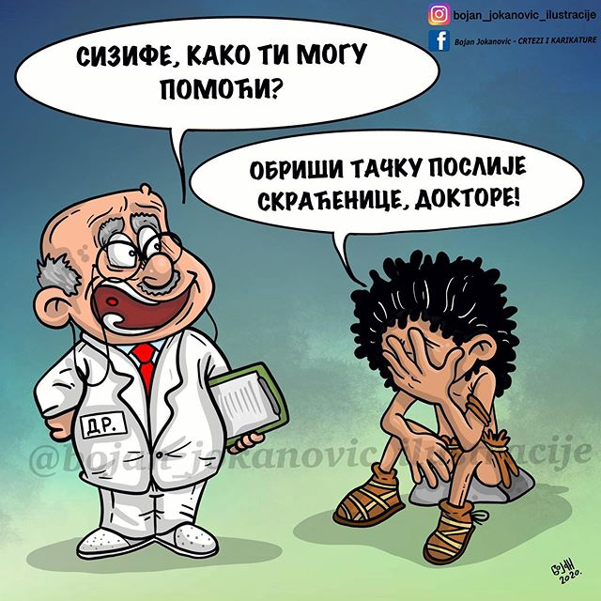
Тачка и зарез се употребљавају:
а) између реченица које су у сложеној реченици мање повезане са другим реченицама:
Кад смо се срели, поздравили смо се, разговарали о школи; нисмо помињалинедавну свађу.;
б) између група речи које се разликују по сродности:
На пут ћу понети: одећу,обућу, кишобран, хигијенски прибор; књиге, свеске, прибор за писање; друштвене игре,фудбал и рекет за стони тенис.

Slide 11
Две тачке се се стављају:
а) иза речи којима се најављује набрајање, а испред онога што се набраја:
На пијаци купи: сира, јаја, кајмака, меса, салате и лука.;
б) испред навођења туђих речи (управног говора); нпр. Рекао нам је дословно: "Новац за екскурзију је обезбеђен".
Заградом
се у реченици одваја оно што се додаје ради објашњења претходне речи или дела реченице, на пример: Интерпункција (реченични знаци) доприноси јаснијем изражавању. Именске речи (именице, придеви, заменице и бројеви) мењају се по падежима. За време Првог светског рата (1914 - 1918) владале су несташице хране, одеће и лекова.
Црта се пише:
а) Уместо првог дела наводника у дијалогу
б) кад се жели нешто истаћи, или нагласити супротност, неочекиваност; на пример:
Пођем ја,кад - нигде никог. Све сам научила, све знам - не вреди, збунила сам се.

Slide 12
